Slide 1
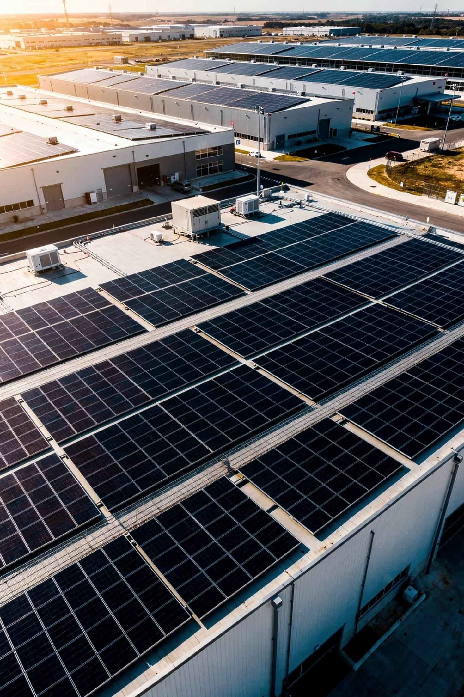
Studiu privind proiectarea unei centrale fotovoltaice de 20 kW
Student: Nițescu Ion Laurențiu

Slide 2
Structura lucrării
01
02
03
Capitolul 1
Capitolul 2
Capitolul 3
Considerații privind energia fotovoltaică
Elemente componente ale unei centrale fotovoltaice
Studiu privind proiectarea unei centrale de 20 kW
04
05
Capitolul 4
Capitolul 5 + Concluzii
Norme de securitate în muncă
Impactul asupra mediului și concluzii finale

Slide 3
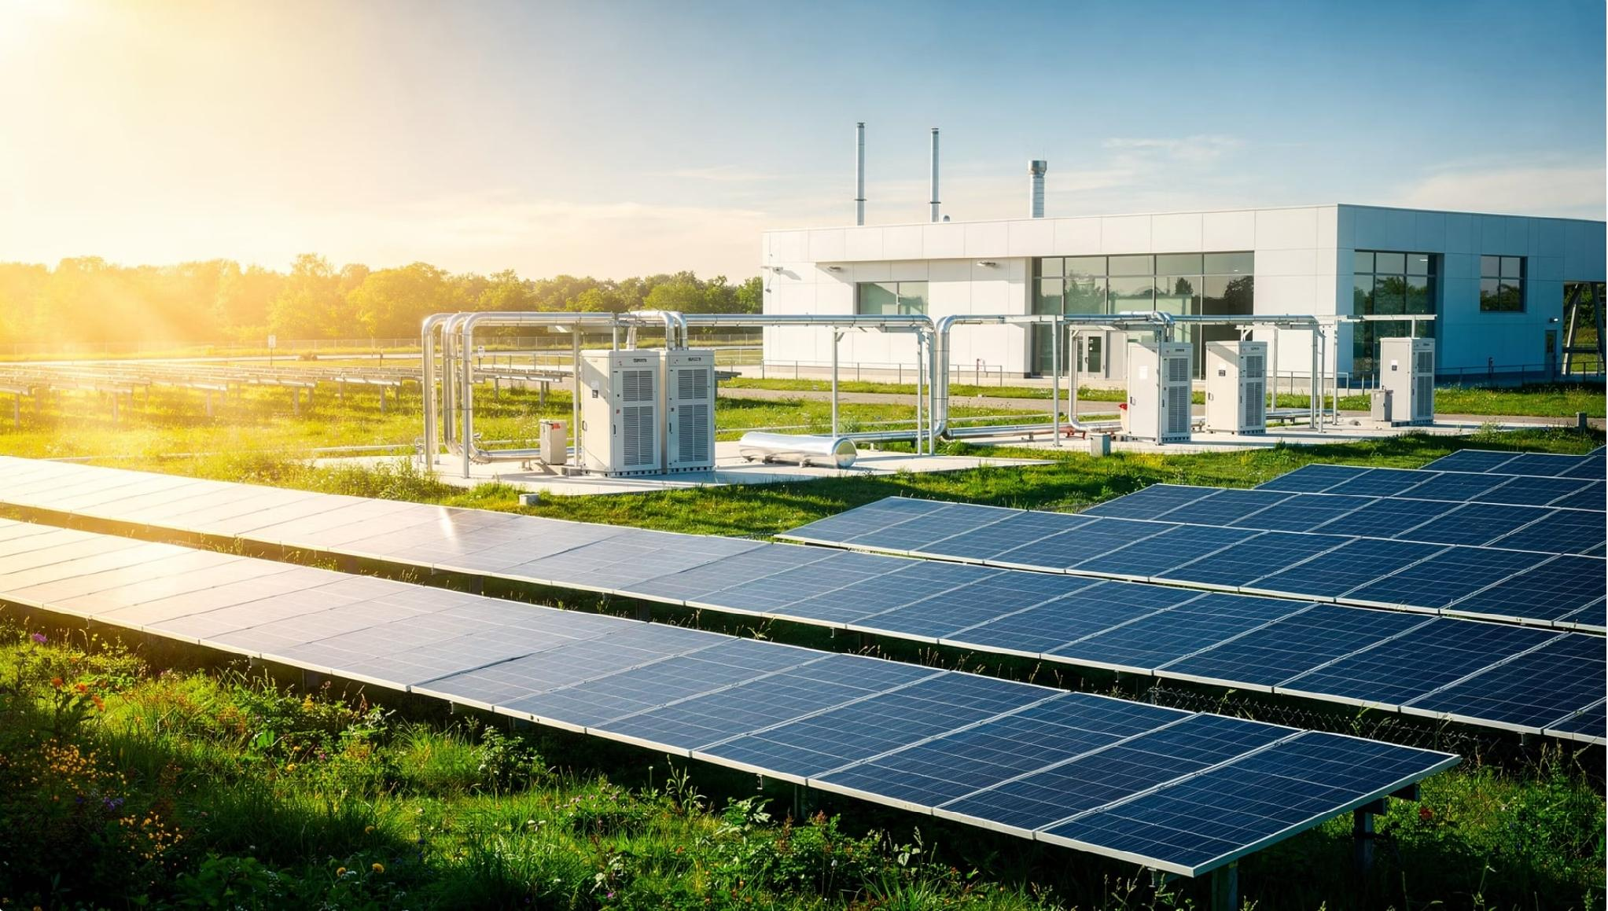
CAPITOLUL 1
Considerații privind energia fotovoltaică
Energia solară este un tip de energie verde, regenerabilă, care provine de la soare și poate fi utilizată la nesfârșit.
Valorificarea acestei puteri prin instalarea de panouri solare poate face o diferență semnificativă.
✅ Avantaje
⚠️ Dezavantaje
Sursă regenerabilă de energie
Reducerea costurilor la energia electrică
Costuri de mentenanță reduse
Diverse aplicații practice
Investiție inițială costisitoare
Dependența de condițiile meteo
Necesită spațiu mare de instalare
Poluare redusă, dar prezentă în fabricație

Slide 4
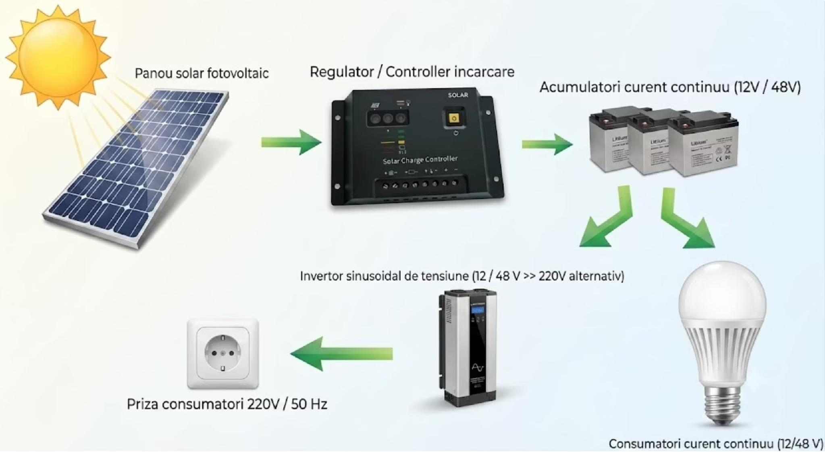
CAPITOLUL 2
Elemente componente ale unei centrale fotovoltaice
Panourile fotovoltaice realizează conversia directă a luminii în energie electrică prin efectul fotoelectric: materialele absorbante captează fotoni și eliberează electroni, generând curent electric utilizabil. Funcționarea simplificată a sistemului este redată mai jos.

Slide 5
CAPITOLUL 2
Dimensionarea instalației fotovoltaice
1
Alegerea panourilor solare
Se selectează tipul de panou cu cel mai bun randament din oferta furnizorilor.
2
Calculul numărului de panouri
Nr. panouri = Puterea instalației / Puterea unui panou
3
Schema de conexiuni
Se alege configurația serie/paralel a panourilor fotovoltaice.
4
Calculul generatorului FV
Tensiunea generatorului: Ug = Np/s × Up
5
Alegerea invertorului
Tensiunea de intrare a invertorului trebuie să fie egală cu tensiunea maximă a generatorului: U invertor = U generator

Slide 6
CAPITOLUL 3
Studiu de caz — Centrală fotovoltaică de 20 kW
Scopul investiției
Utilitate publică
Valorificarea potențialului solar al zonei prin înlocuirea energiei produse în instalații termoenergetice cu energie din surse regenerabile. Centrala de 20 kW va genera aproximativ 5.073 Wh anual.
Locuri de muncă
Venituri locale
Crearea de noi oportunități de angajare în instalare și mentenanță
Creșterea veniturilor la bugetul local prin impozite și taxe
Beneficii de mediu
Fiecare kWh produs fotovoltaic evită emiterea în atmosferă a 0,3–0,5 kg CO₂ față de metoda termoelectrică tradițională. În România, circa 30% din producția de energie electrică (2025) provine încă din metode tradiționale.
Infrastructură
Amenajări de infrastructură și creșterea potențialului turistic

Slide 7
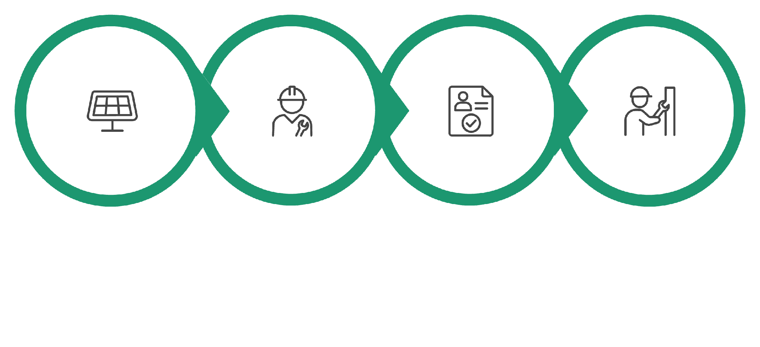
CAPITOLUL 3 — PROIECTARE
Etapele implementării sistemului fotovoltaic
Execuție și punere în funcțiune
Evaluare preliminară
Dimensionare tehnică
Autorizare legală
Procesul de proiectare și implementare al unui sistem fotovoltaic parcurge patru etape critice, de la analiza consumului și a potențialului solar, până la instalarea propriu-zisă, testarea siguranței și conectarea la rețeaua electrică.

Slide 8
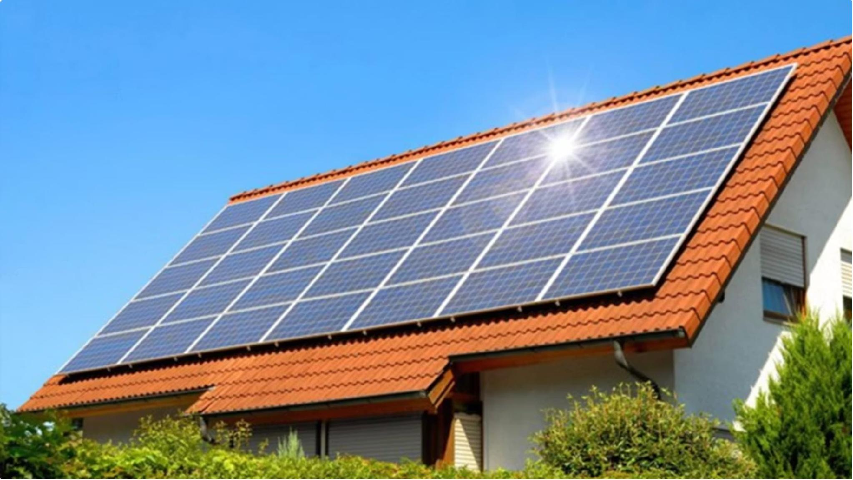
3.2.1 — AMPLASARE
Amplasarea sistemului fotovoltaic
Clădirea este amplasată pe un teren neted, fără înclinații față de orizontală și fără frontiere terestre sau forestiere — nu există obstacole care să creeze fenomenul de umbră asupra panourilor.
Orientarea locuinței este spre Est, iar una dintre suprafețele plane ale acoperișului este îndreptată spre Sud — direcție favorabilă pentru captarea maximă a energiei solare pe parcursul zilei.

Slide 9
3.2.2 — CONSUM
Calculul consumului de energie electrică (Bilanțul de puteri)
1. Puterea electrică instalată (Pi)
12.690 W
Obținută prin însumarea puterilor nominale ale tuturor consumatorilor (ex. iluminat, centrală, hidrofor).
2. Factorul de utilizare maximă (Ku)
0,9
Deoarece echipamentele nu funcționează mereu la sarcina maximă.
3. Factorul de simultaneitate (Ks)
0,78
Deoarece nu toți consumatorii sunt porniți în același timp.
Calcul Justificativ
Pc = Pi × Ku × Ks
Pc = 12.690 W × 0,9 × 0,78
PUTEREA CERUTĂ DE CALCUL (Pc)
1.583 W
Această valoare reprezintă baza reală pentru dimensionarea corectă a sistemului fotovoltaic, evitând astfel o supradimensionare costisitoare a echipamentelor.

Slide 10
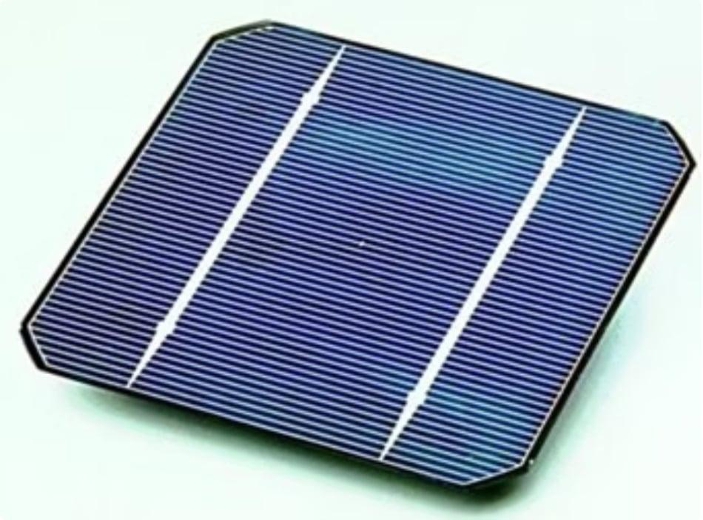
3.2.3 — PANOURI FV
Alegerea panourilor fotovoltaice
La alegerea elementelor de instalație s-au avut în vedere aspecte legate de preț, eficacitate și calitate.
Celulele fotovoltaice au o suprafață mică, iar curentul generat de o singură celulă este redus. Prin combinații serie și paralel, se obțin curenți suficient de mari pentru uz practic. Celulele sunt încapsulate în panouri care le asigură rezistență mecanică și la intemperii.

Slide 11
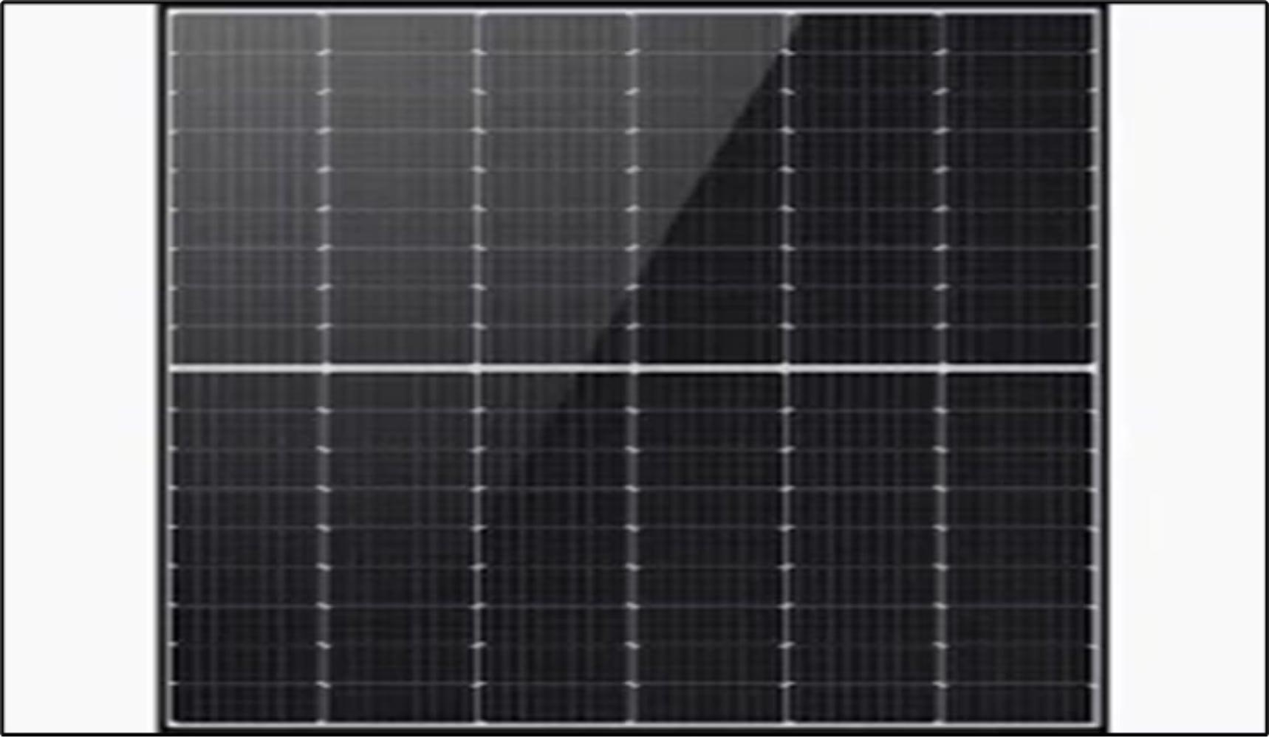
3.2.3 — PANOU ALES
Panou fotovoltaic Canadian Solar CS6.2-48TD-445
Panoul ales este echipat cu celule avansate de tip N-Type TOPCon, asigurând o eficiență energetică remarcabilă de 22,3%.
Idealã pentru aplicații care necesitã performanțe înalte și fiabilitate pe termen lung.
Putere nominală
Tehnologie
Aplicații
445 W
N-Type TOPCon
Rezidențiale și comerciale

Slide 12

3.2.4 — CONECTARE
Conectarea panourilor fotovoltaice
Conectarea corectă a panourilor la invertor reprezintă fundația succesului oricărei instalații fotovoltaice. O alegere optimizată asigură atât performanța maximă, cât și siguranța pe termen lung a întregului sistem.
Conectare în serie
Principiu de funcționare
Borna pozitivă a unui panou se conectează la borna negativă a următorului. Tensiunile individuale se adună, iar curentul rămâne constant. Metoda preferată pentru case și firme, eficientă acolo unde expunerea la soare este uniformă.
Se conectează terminalul pozitiv al unui panou la terminalul negativ al următorului, creând un lanț continuu. Simplu de realizat și eficient în condiții de iradiere uniformă.

Slide 13
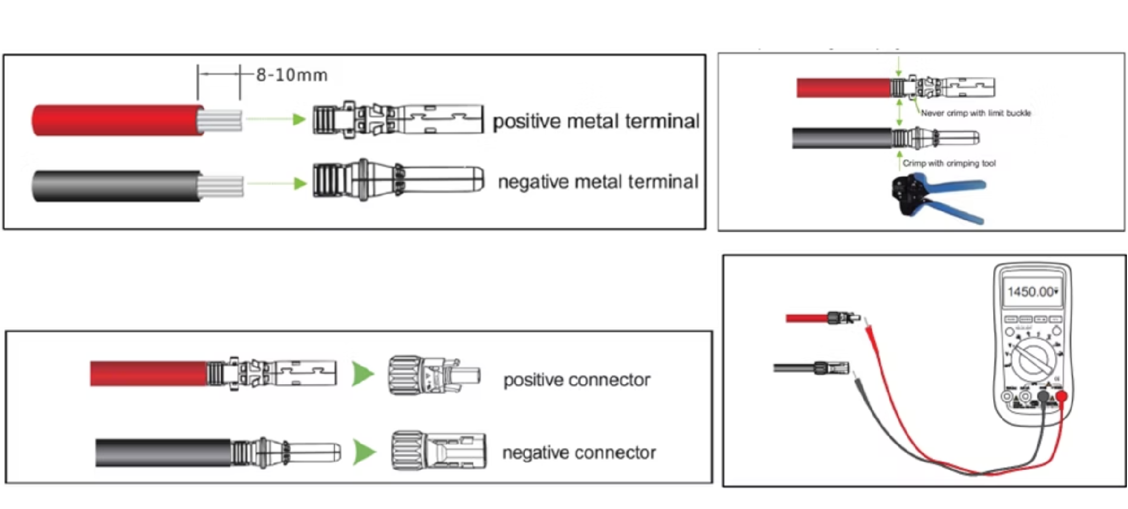
CONECTARE MODULE
Conectarea modulelor fotovoltaice
Pentru captarea și transformarea energiei solare se vor utiliza 44 module fotovoltaice din siliciu monocristalin, cu putere unitară nominală instalată de 445 Wp.
Panourile sunt montate pe structuri metalice fixate pe acoperiș. Modulele se vor conecta în stringuri (șiruri) serie, racordate la intrările DC ale invertoarelor.

Slide 14
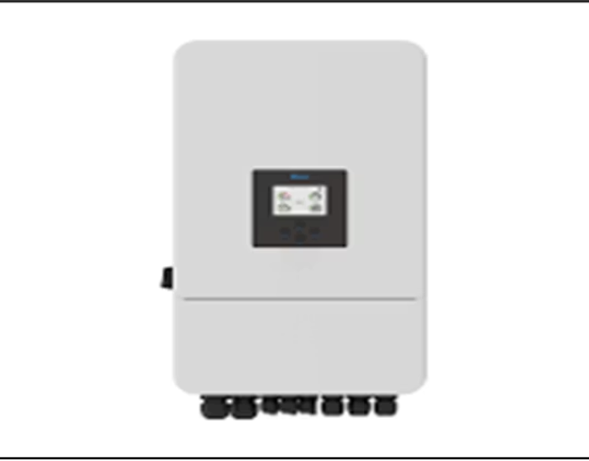
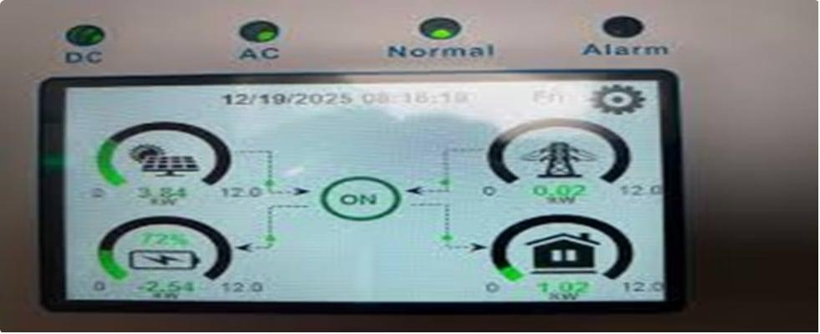
3.2.5 — INVERTOR
Alegerea invertorului — Deye 20 kW On-Grid Hibrid Trifazat
Panourile alese sunt compatibile cu invertoarele solare care acceptă tensiunea de circuit deschis.
S-a ales invertorul on-grid Deye 20 kW. Parametrii critici în alegerea acestuia sunt detaliați în secțiunea de mai jos:
Fereastra MPPT
Curent maxim de intrare
Puterea nominală
Funcția Smart Load
Activează automat consumatori necritici în funcție de surplusul de energie solară și nivelul bateriilor, optimizând autoconsumul și reducând exportul ineficient în rețea.
Intervalul de tensiune în care invertorul funcționează optim (ex: 120V–550V)
Capacitatea de procesare a energiei — supradimensionare recomandată: 10–20%
Limita de curent pe care invertorul o poate gestiona în siguranță

Slide 15
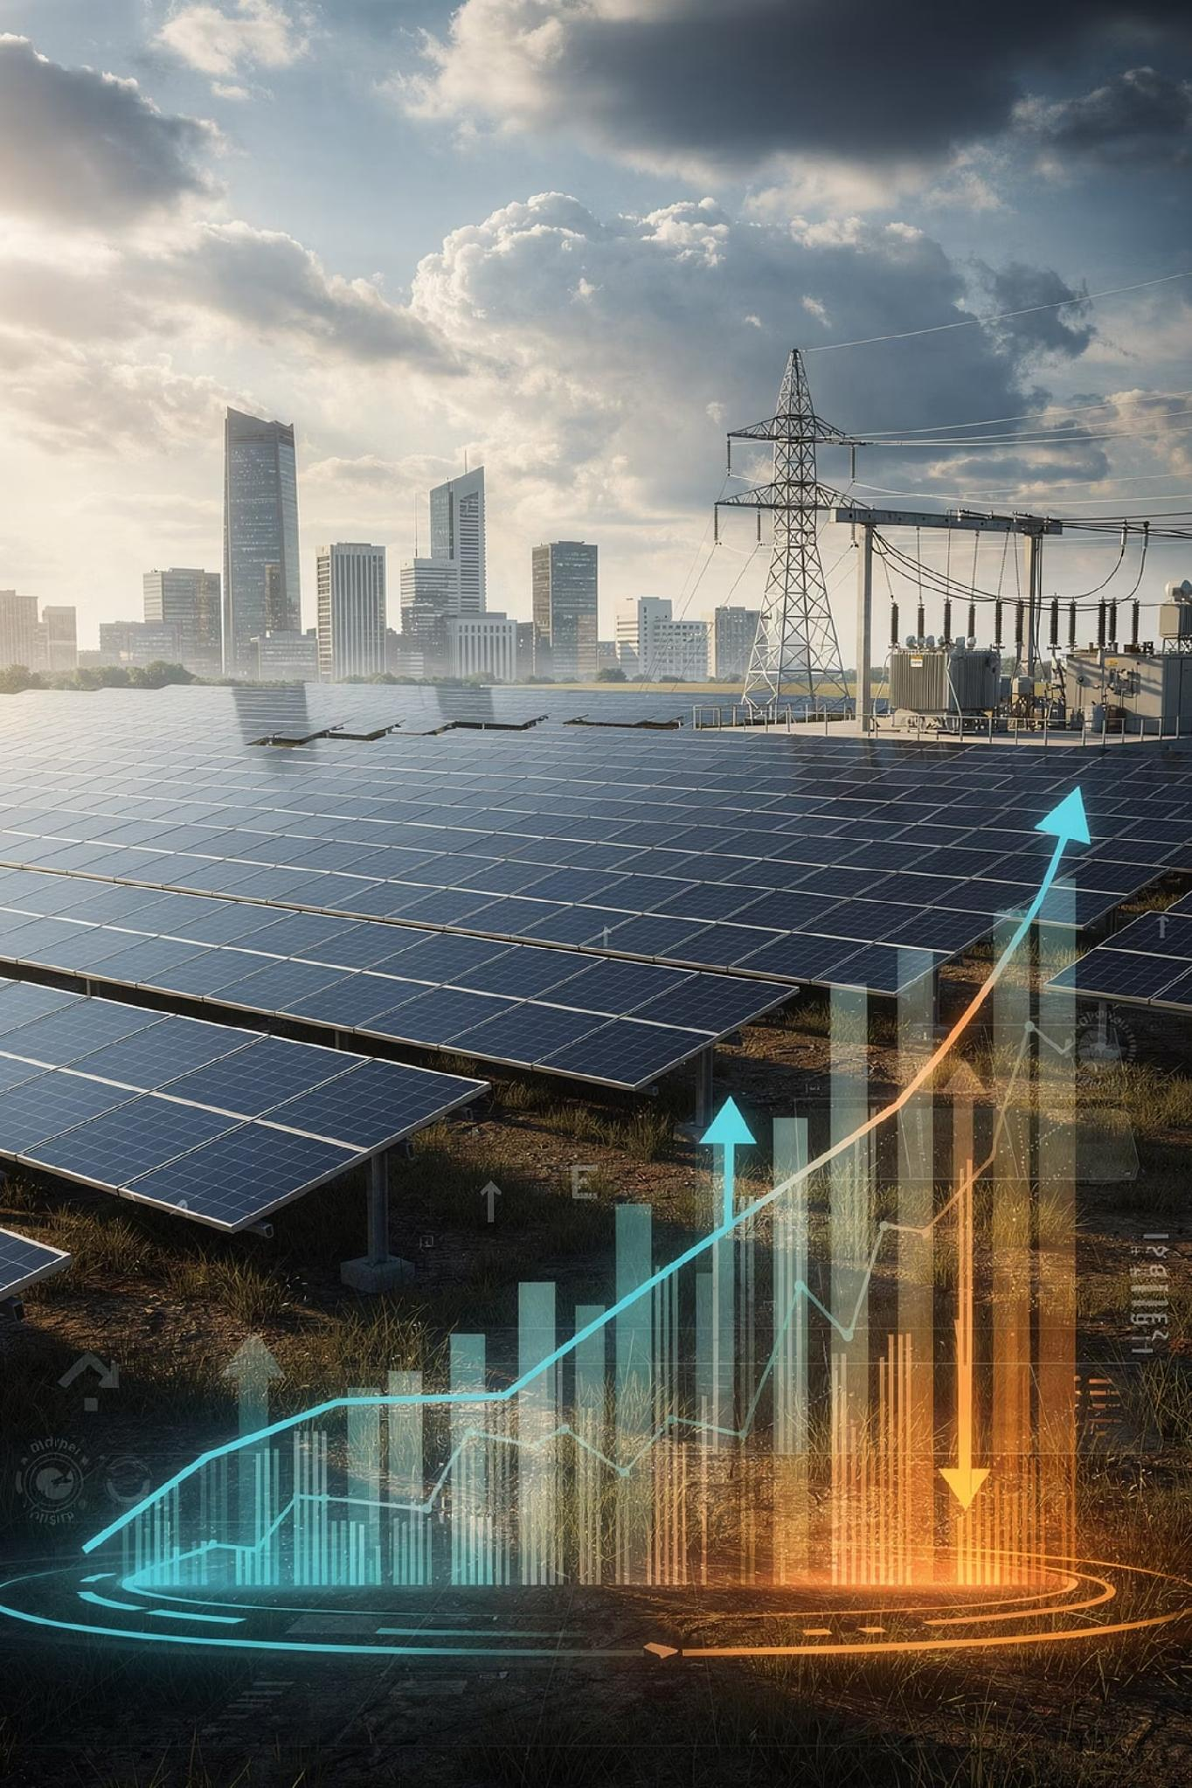




Factorii care afectează energia și prețul energiei
Intermitența
Producția variabilă în funcție de radiația solară și condițiile meteorologice
Transmisie-emisie
Condițiile și costurile legate de transportul energiei în rețea
Disponibilitatea materialului
Accesibilitatea materiilor prime și a componentelor pe piață
Costul panoului
Prețul de achiziție al modulelor fotovoltaice, influențat de tehnologie și producător

Slide 16

CAPITOLUL 4
Norme de securitate a muncii
O instalare necorespunzătoare poate duce la accidente grave, inclusiv incendii sau electrocutări, ceea ce subliniază necesitatea unei abordări riguroase în respectarea normelor de siguranță.
Normele aplicabile includ standarde internaționale (IEC 61215 pentru performanța modulelor) și reglementări naționale privind instalațiile electrice, protecția împotriva incendiilor și cerințele de împământare.
IEC 61215
Reglementări naționale
Standard internațional pentru performanța modulelor fotovoltaice
Norme privind instalațiile electrice și cerințele locale
Protecție incendii
Instalator autorizat
Instalatorii trebuie să fie autorizați și familiarizați cu toate normele de protecție aplicabile sistemelor fotovoltaice.
Norme anti-incendiu și cerințe de împământare a sistemelor
Condiție esențială pentru succesul oricărei instalații fotovoltaice

Slide 17
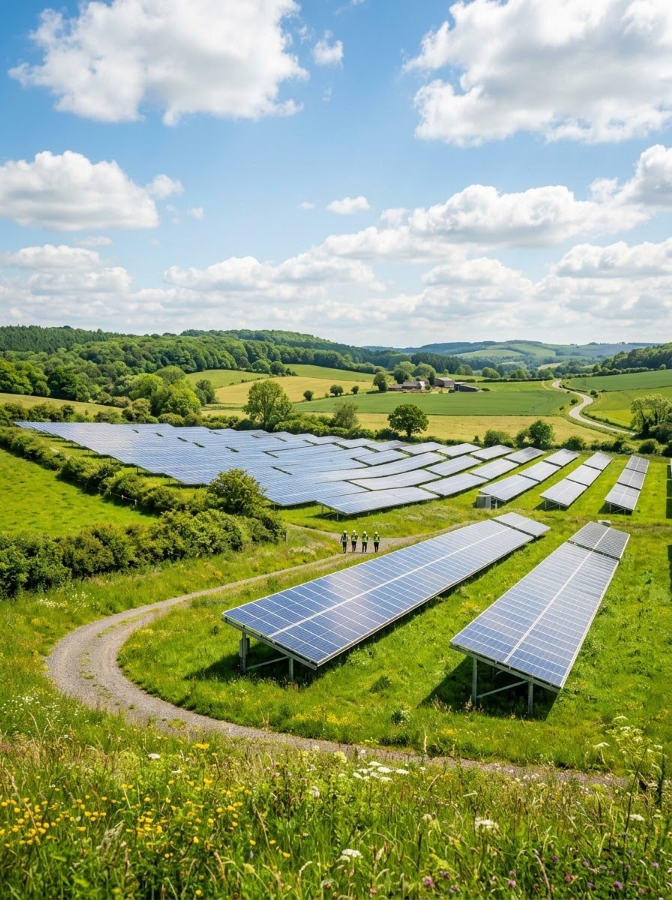
CAPITOLUL 5
Impactul asupra mediului
air
Protecția aerului
Zero emisii poluante în exploatare normală. Sistemul evită eliberarea a 0,3 - 0,5 kg CO2 pentru fiecare kWh produs.
water
Protecția solului și a apelor freatice
Fără impact negativ; instalația nu deversează substanțe chimice. Riscul scurgerilor de ulei este limitat prin bariere tehnologice etanșe.
volume_mute
Poluare fonică redusă
Funcționare silențioasă ce respectă standardele în vigoare. Zgomot minim generat doar la nivelul echipamentelor (invertor și transformatoare).
recycling
Managementul deșeurilor
La finalul duratei de viață de 25-30 de ani, este planificată dezasamblarea și reciclarea panourilor fotovoltaice conform OUG 195/2005.

Slide 18
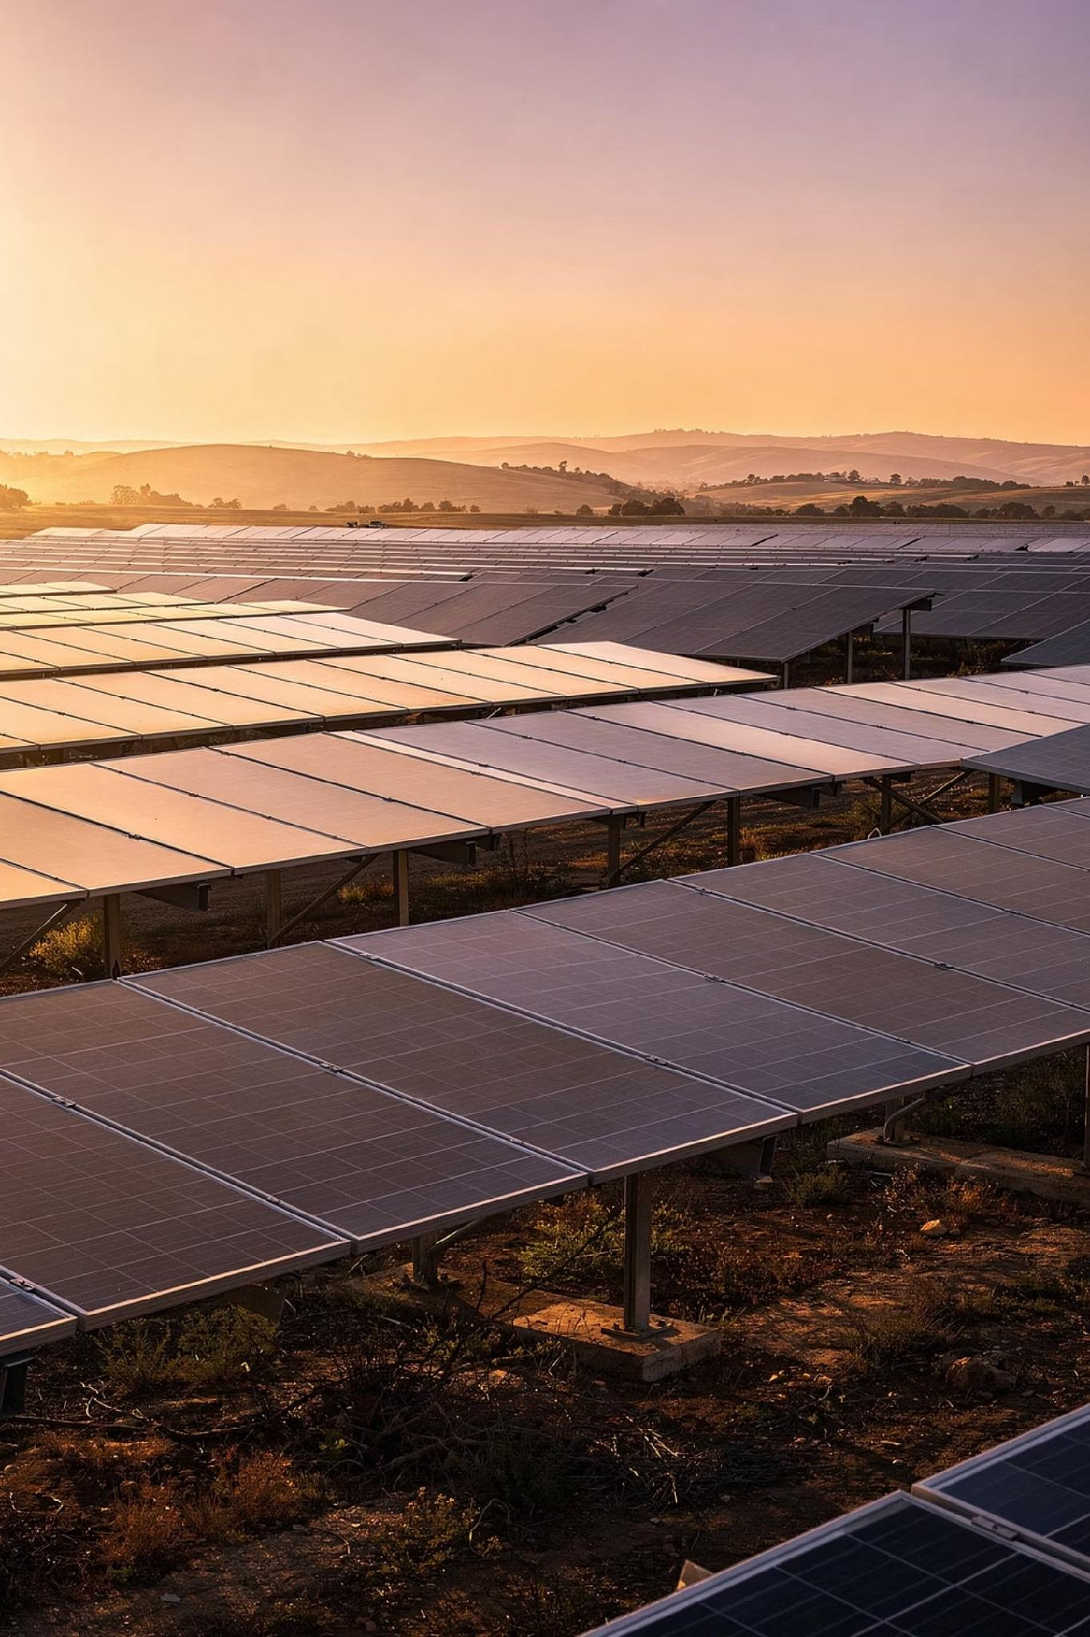
Concluzii
Proiectarea — fundamentul eficienței
engineering
Alegerea soluțiilor tehnice optime, dimensionarea corectă și integrarea în rețea sunt esențiale pentru performanță, fiabilitate și durabilitate. Instrumentele de simulare reduc riscurile și maximizează randamentul pe întreaga durată de exploatare.
Optimizarea — maximizarea investiției
trending_up
Un sistem corect configurat maximizează energia produsă, scurtează timpul de recuperare a investiției și funcționează mai stabil și mai sigur, cu o durată de viață extinsă.
Sisteme on-grid — energie verde pe termen lung
eco
Costurile de întreținere sunt reduse, iar durata de viață depășește 25–30 de ani la randament de 100%, urmând să funcționeze ulterior la un randament de până la 80%.

